Slide 1
Essor Bresse Saône
2022-2023

Slide 2
Présentation du club
Mission et éthique
Organigramme
Équipes
Nouvelles récentes
Evènements à venir

Slide 3
Missions et éthique

Slide 4
Essor Bresse Saône
Accompagner notre jeunesse locale passionnée du ballon rond et leur inculquer nos valeurs.
Éducation / Écologie / Partage / Plaisir / Performance

Slide 5
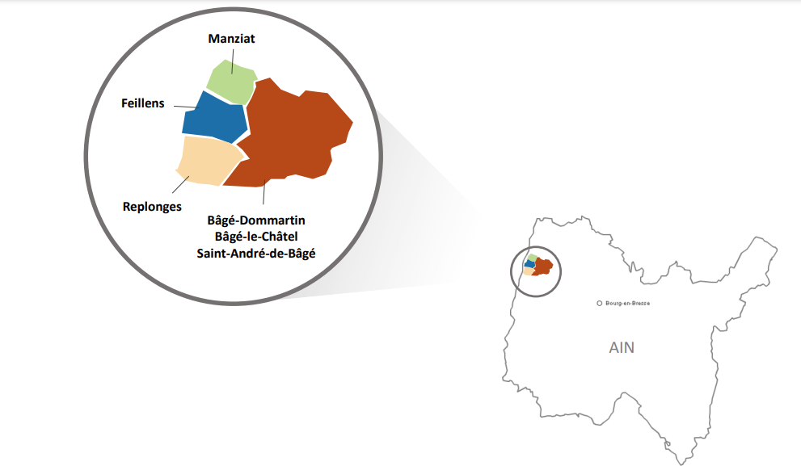

Slide 6
Différents rôles

Slide 7
Le dirigeant
Le dirigeant est bénévole et donne gratuitement de son temps et ses compétences à la vie du club.

Slide 8
Le parent
Le parent doit prendre conscience que son implication contribue à la vie du club (adjoint, arbitre, buvette, voiture, goûter….).

Slide 9
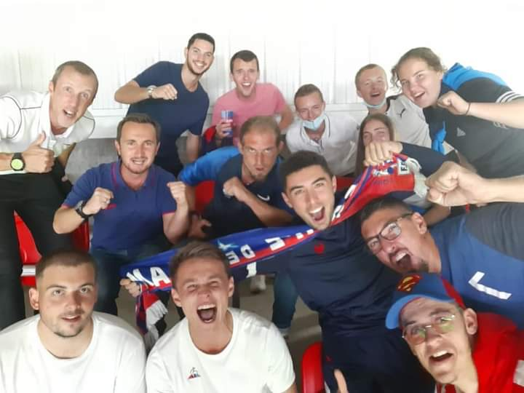
L’éducateur
L’éducateur est présent pour guider les joueurs à travers les matchs et les entrainements, il les accompagne sur les terrains et leur transmet les valeurs du club.

Slide 10
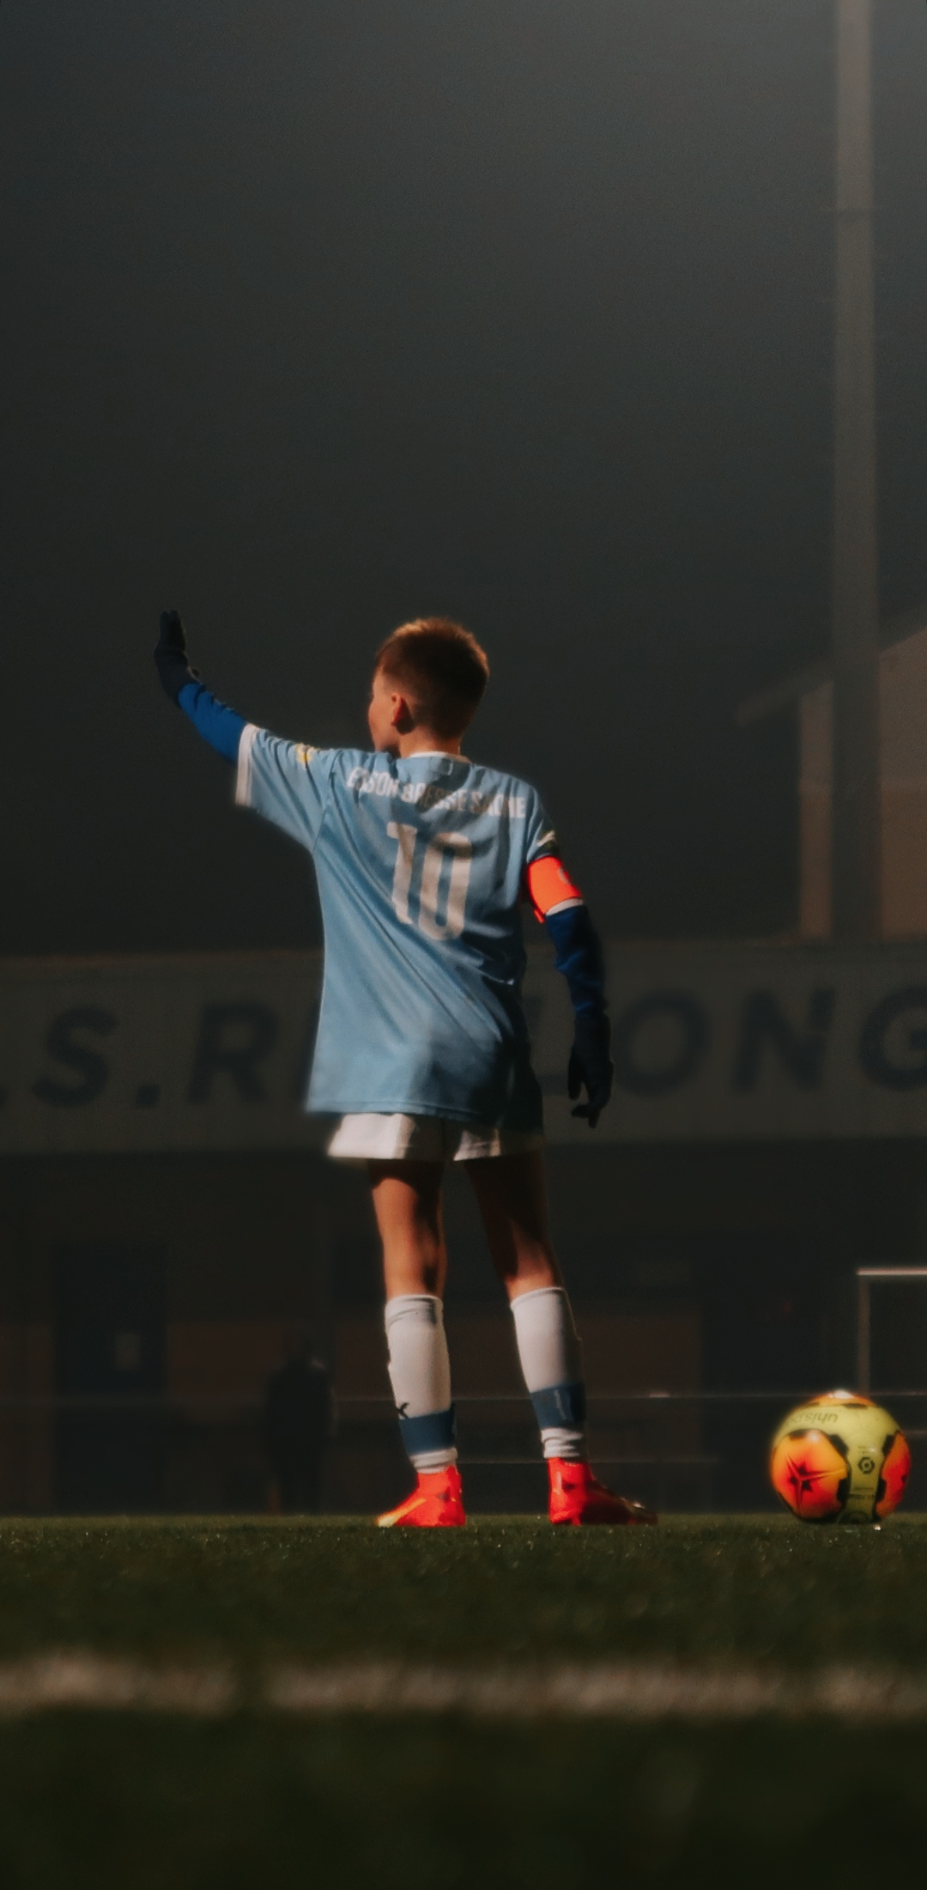
Le joueur
Le joueur doit faire preuve de fair-play car c’est son comportement qui donne l’image du club.

Slide 11
Projet sportif
Plébisciter le foot pour tous:
Garçons / Filles
Compétition / Loisirs
Adapté aux capacités et ambitions de chacun

Slide 12
Projet associatif
Être structuré pour toujours mieux accueillir, former et fidéliser nos licencié(e)s

Slide 13
Projet d’encadrement et de formation
Mettre la priorité sur la compétence de l’encadrement et le suivi d’un plan de formation pour les joueurs
Notre club, lieu de formation pour la jeunesse locale avec l’accueil de:
Stagiaires ( STAPS )
Apprenti ( BMF )
Volontaires services civiques
Éducateurs en formation (CFF1-2-3-4)
Formation de notre encadrement:
- 3 commissions techniques / saison
- Accompagnement et suivi quotidien de nos éducateurs par les responsables techniques

Slide 14
Projet éducatif
Former les jeunes d’aujourd’hui et les adultes de demain, accompagner l’adolescent vers son autonomie sur et en dehors des terrains
Mise en place du Programme Educatif Fédéral initié par la FFF.
Mise en place d’un cadre de vie par catégorie, construit avec les jeunes chaque saison.
L’organisation d’un forum éducatif annuel.
Développement des stages Vacances Foot et Loisirs sur les vacances de la Toussaint, Hiver et Pâques.

Slide 15
Bureau et équipes

Slide 16
Organigramme

Slide 17
Organigramme

Slide 18
Nombre d’équipes
Nombre d’équipes
X 3,3
En 14 ans
(6 équipes en 2009 contre 20 en 2022)

Slide 19
Nombre de licencié(e)s
311 licenciés à ce jour, soit:
+123%
En 15 ans
(139 en 2008 contre 311 en 2022)

Slide 20
Nouvelles récentes

Slide 21
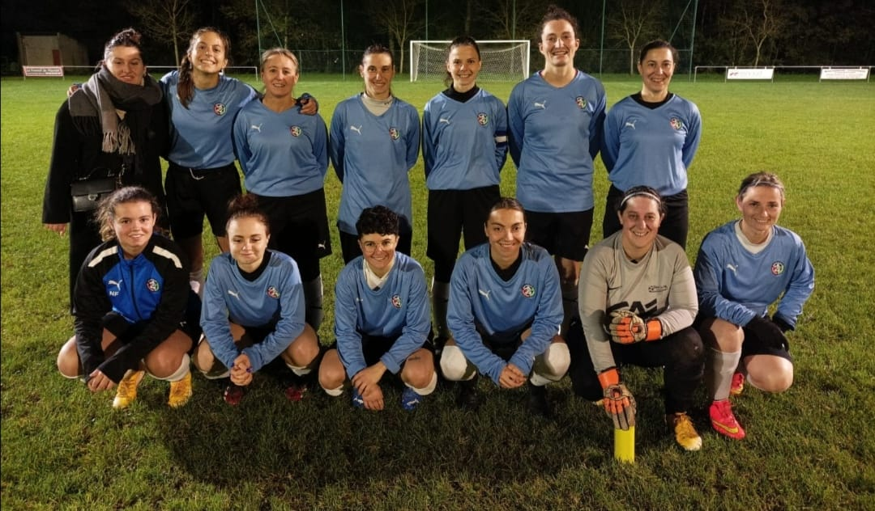
Toujours plus d’activités
Baby ballon
Séniors féminines

Slide 22
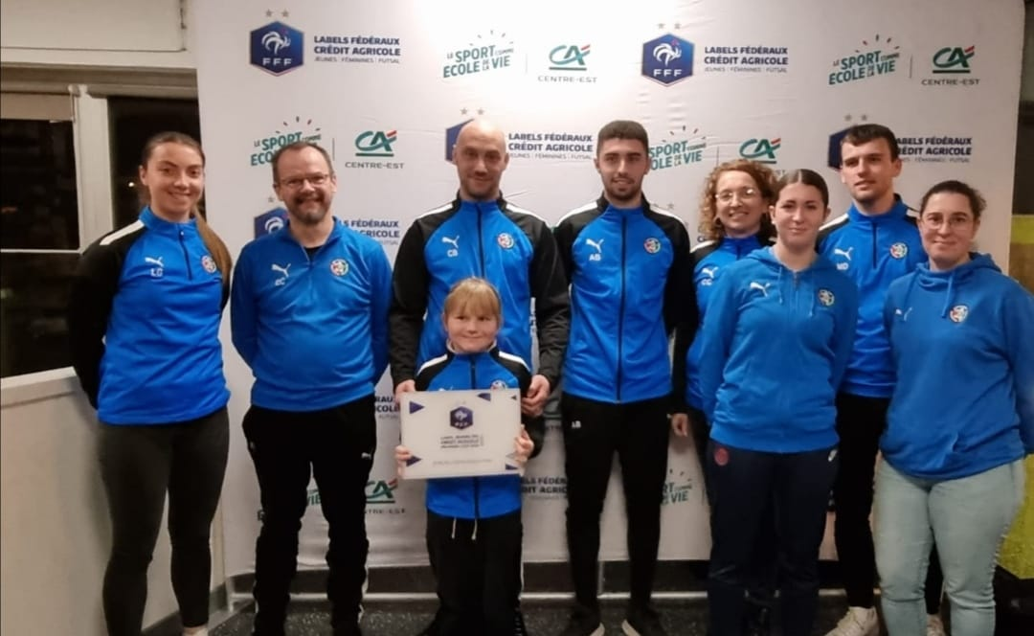
Notre club récompensé pour
Sa structure & son encadrement
Label féminin
Label jeune

Slide 23
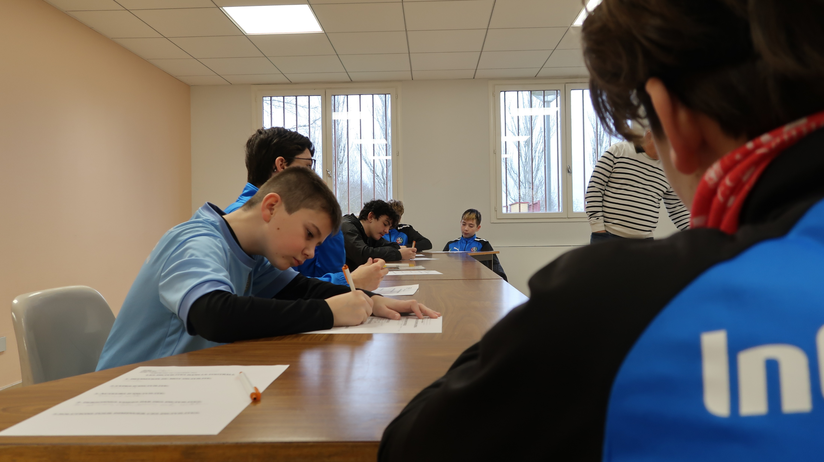
Evènement 2022-2023
22 → 26 Août 2022
Stage cohésions à Matour
4 Février 2023
Forum éducatif
16 Janvier 2023
Lancement baby ballon
7 & 8 Mai 2023
Tournoi féminin
10 juin 2023
Tournoi de pétanque
24 juin 2023
Tournoi sixte

Slide 24
Pour plus d’info
https://www.essorbressesaone.com/
https://www.facebook.com/EssorBresseSaone/
Instagram: essorbressesaone_
Mairie 01570 FEILLENS
540737@laurafoot.org
@

